Slide 1
КОНВЕКТИВТІ ЖЫЛУАЛМАСУ
Құрастырған: ф.-м.ғ.к., қауымдастырылған профессор, жылуфизика және техникалық физика кафедрасының доценті Исатаев М.С

Slide 2
6 ДӘРІС
5 ЖАЗЫҚ БЕТТІ МӘЖБҮРЛІ БОЙЛАЙ ОРАЙ АҒУ КЕЗІНДЕГІ ЖЫЛУ БЕРГІШТІК
Жылу бергіштіктің сұйықтың ағу режіміне тәуелділігі. Пластинаны орай ағу кезіндегі ламинарлы шектес қабат. Блаузиус есебі. Пластинаны орай ағу кезіндегі жылулықты шектес қабаты. Польгаузен есебі. Сұйықтың физикалық параметрлерін өзгертуге жылу өткізгіштіктің тәуелділігі. Кружилиннің интегралдық ара қатысы. Турбулентті шектес қабат кезіндегі жылу бергіштік.
Мақсаты
Дөңгелек цилиндрді көлденең ағыс шайғанда пайда болатын гидродинамиканы, ажырау бұрышын, жылу беру таралуын, сондай-ақ құбыр бумаларындағы жылу алмасуды түсіндіру.

Slide 3
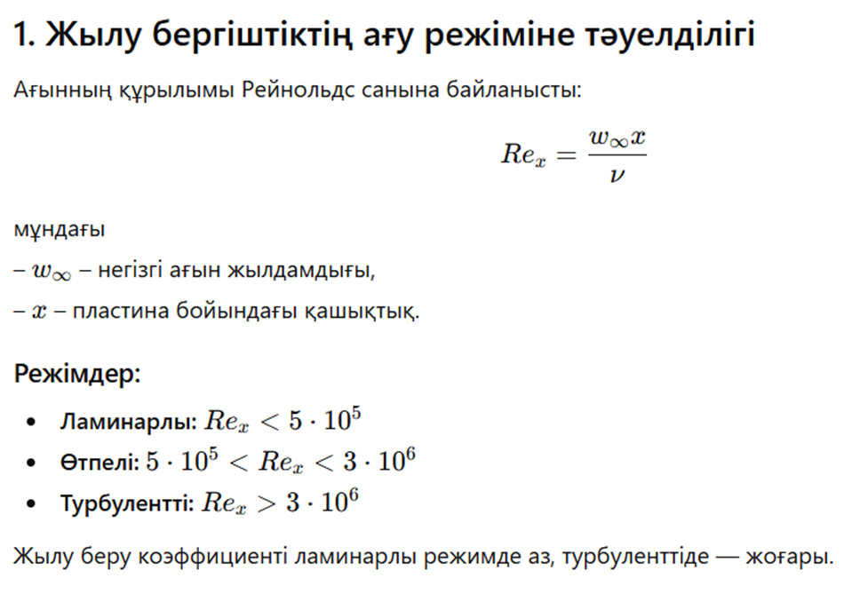

Slide 4
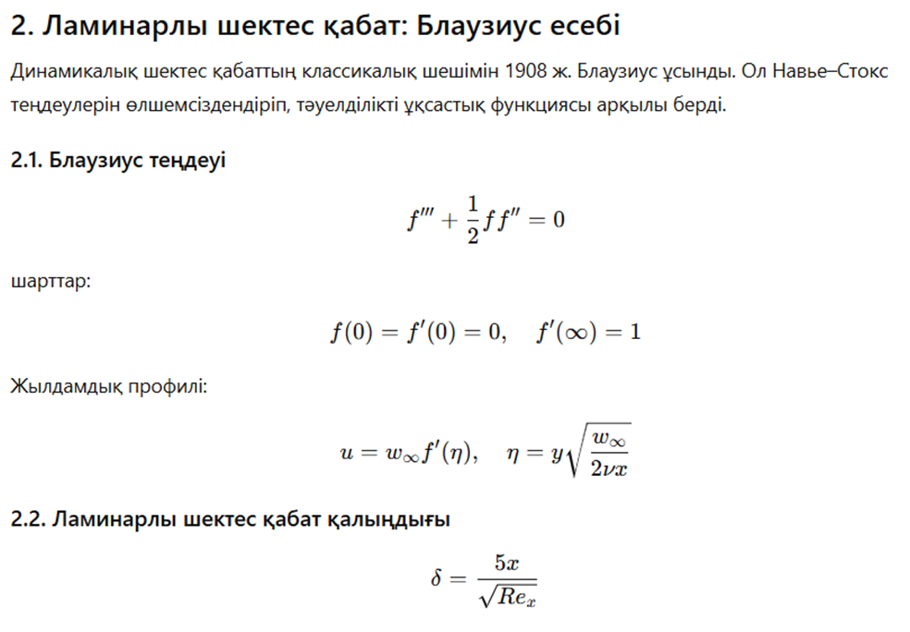

Slide 5
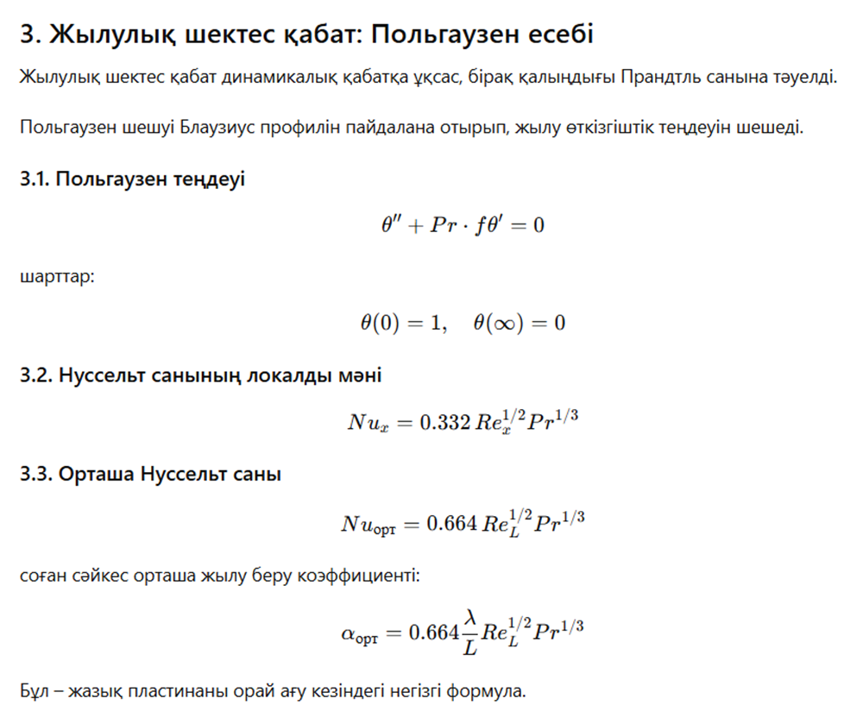

Slide 6
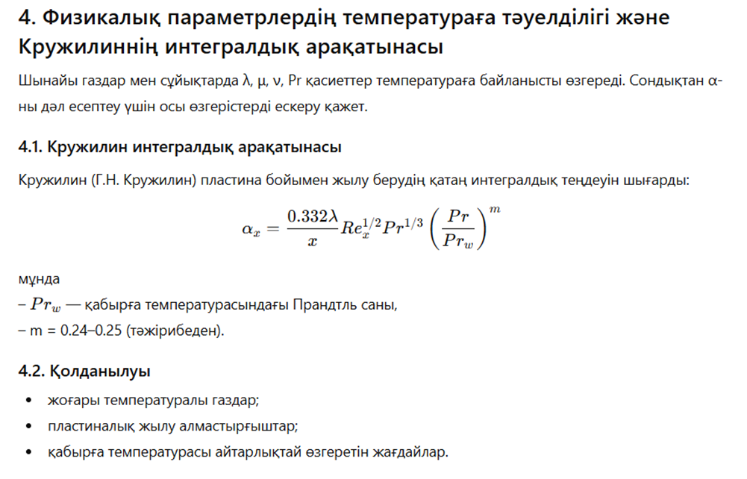

Slide 7
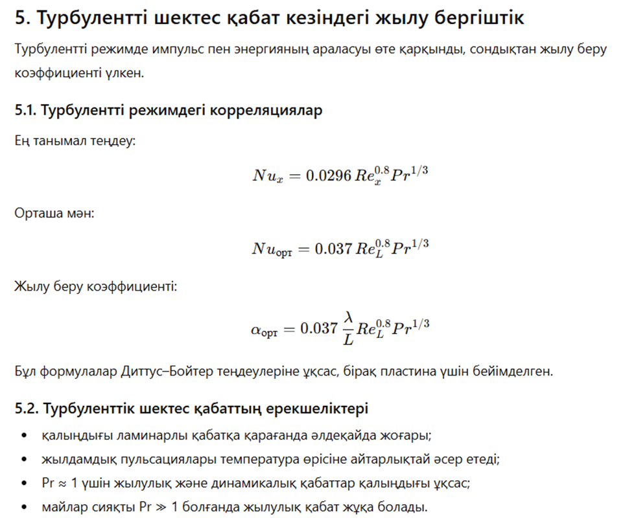

Slide 8
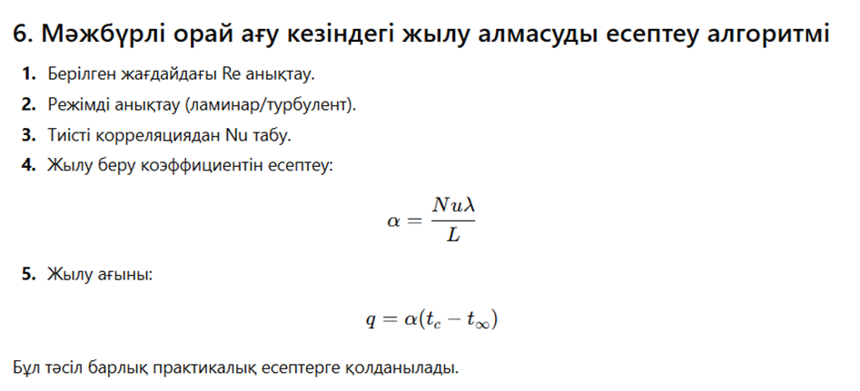

Slide 9
Бақылау сұрақтары
Цилиндр маңындағы ажырау бұрышы Re-ге қалай байланысты?
Цилиндр бойымен жылу беру коэффициенті неге біркелкі емес?
Шахматтық және дәліздік бумалардың айырмашылығы қандай?
Чёрчилл–Бернштейн формуласы қайда қолданылады?
Шабуыл бұрышы жылу алмасуды қалай өзгертады?

Slide 10
Әдебиет:
1. Цветков Ф.Ф. Задачник по тепломассообмену. учеб. пособие / Ф.Ф. Цветков, Р.В. Керимов, В И. Величко. – М.: МЭИ, 2008. – 196 с.
2. Теоретические основы теплотехники: учеб. пособие / В.И. Ляшков. – М.: Высш. школа, 2007. – 300 с.
3. Бойков Г.П. Основы тепломассообмена: учеб. пособие / Г.П. Бойков, Ю.В. Видин, В.М. Журавлев. – Красноярск: ИПЦ КГТУ, 2000. – 272 с.
4. Исатаев М.С. Газдар мен сұйықтардағы конвективті жылуалмасу. - Алматы: Қазақ университеті, 2019. – 100 с.
5. Михеев М.А. Основы теплопередачи / М.А. Михеев, И.М. Михеева. – М.: Энергия, 1973. – 320 с.
6. Теория тепломассообмена: учеб. для вузов / С.И. Исаев, И.А. Кожинов, В.И. Кофанов и др.; под ред. А.И. Леонтьева. – М.: Высш. шк, 1979. – 496 с.
7. Краснощеков Е.А. Задачник по теплопередаче / Е.А. Краснощеков, А.С. Сукомел. – М.: Энергия, 1980. – 288 с.
8. Исатаев С.И., Аскарова А.С., Болегенова С.А., Толеуов Г., Лаврищев О.А., Исатаев М.С., Шакиров А.Л. Специальный физический практикум по физической гидро- и аэродинамике: учебное пособие. – Алматы: Қазақ университеті, 2015. – 220 с.

